Slide 1

光 的 衍 射
第 十 四 章

Slide 2
本章目录
14-0 教学基本要求
14-1 光的衍射
14–2 单缝衍射
14-3 圆孔衍射 光学仪器的分辨本领
14-4 衍射光栅

Slide 3
11-0 教学基本要求
一 了解惠更斯－菲涅耳原理及它对光的衍射现象的定性解释.
二 了解用波带法来分析单缝的夫琅禾费衍射条纹分布规律的方法，会分析缝宽及波长对衍射条纹分布的影响.

Slide 4
11-0 教学基本要求
三 理解光栅衍射公式 , 会确定光栅衍射谱线的位置，会分析光栅常数及波长对光栅衍射谱线分布的影响.
四 了解衍射对光学仪器分辨率的影响.
五 了解 x 射线的衍射现象和布拉格公式的物理意义.

Slide 5






一 光的衍射现象
光在传播过程中若遇到尺寸比光的波长大得不多的障碍物时，光会传到障碍物的阴影区并形成明暗变化的光强分布的现象

Slide 6
二 惠更斯-菲涅耳原理
e
： 时刻波阵面
*
：波阵面上面元
(子波波源)
菲涅耳指出 波场中各点的强度由各子波在该点的相干叠加决定.

Slide 7

三 菲涅耳衍射和夫琅禾费衍射
菲 涅 耳 衍 射
夫 琅 禾 费 衍 射
缝
缝
光源、屏与缝相距有限远
光源、屏与缝相距无限远

Slide 8
在实验中实现
夫琅禾费衍射

Slide 9
夫 琅 禾 费 单 缝 衍 射
衍射角
（衍射角 ：向上为正，向下为负）

Slide 10
菲涅耳半波带法
缝长

Slide 11
（ 个半波带）
中央明纹中心
干涉相消(暗纹)
个半波带
干涉加强(明纹)
个半波带
（介于明暗之间）

Slide 12
二 光强分布
干涉相消（暗纹）
干涉加强（明纹）

Slide 13
讨 论
(1)第一暗纹的衍射角
第一暗纹距中心
的距离

Slide 14
第一暗纹的衍射角
增大， 减小
一定
光直线传播
减小， 增大
衍射最大
一定， 越大， 越大，衍射效应越明显.

Slide 15
(2)中央明纹
（ 的两暗纹间）
角范围
线范围
中央明纹的宽度

Slide 16
单缝宽度变化，中央明纹宽度如何变化？

Slide 17
入射波长变化，衍射效应如何变化 ?
越大， 越大，衍射效应越明显.

Slide 18
(3)条纹宽度（相邻条纹间距）
干涉相消（暗纹）
干涉加强（明纹）
除了中央明纹外其它明纹的宽度

Slide 19
(4)单缝衍射的动态变化
单缝上下移动，根据透镜成像原理衍射图不变 .
单缝上移，零级明纹仍在透镜光轴上.

Slide 20
(5)入射光非垂直入射时光程差的计算
（中央明纹向下移动）

Slide 21
（中央明纹向上移动）

Slide 22
例1 一单缝，宽为b=0.1 mm，缝后放有一焦距为50 cm的会聚透镜，用波长λ=546.1 nm的平行光垂直照射单缝，试求位于透镜焦平面处的屏幕上中央明纹的宽度和中央明纹两侧任意两相邻暗纹中心之间的距离．如将单缝位置作上下小距离移动，屏上衍射条纹有何变化？
解
中央明纹宽度
其它明纹宽度

Slide 23
如将单缝位置作上下小距离移动，屏上衍射条纹不变

Slide 24

例2 如图，一雷达位于路边 15 m 处，它的射束与公路成 角. 假如发射天线的输出口宽度 ，发射的微波波长是18 mm ，则在它监视范围内的公路长度大约是多少？

Slide 25
解 将雷达天线输出口看成是发出衍射波的单缝，衍射波能量主要集中在中央明纹范围内.

Slide 26
根据暗纹条件

Slide 27

一 圆孔衍射
艾里斑
：艾里斑直径

Slide 28
二 瑞利判据

Slide 29
对于两个强度相等的不相干的点光源（物点），一个点光源的衍射图样的主极大刚好和另一点光源衍射图样的第一极小相重合，这时两个点光源（或物点）恰为这一光学仪器所分辨.

Slide 30
三 光学仪器的分辨本领
光学仪器的通光孔径
*
*

Slide 31
最小分辨角
光学仪器分辨率

Slide 32
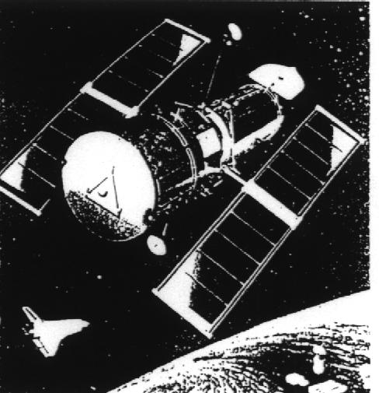

Slide 33
1990 年发射的哈勃太空望远镜的凹面物镜的直径为2.4 m，最小分辨角 在大气层外 615 km 高空绕地运行,可观察130亿光年远的太空深处，发现了500 亿个星系 .

Slide 34
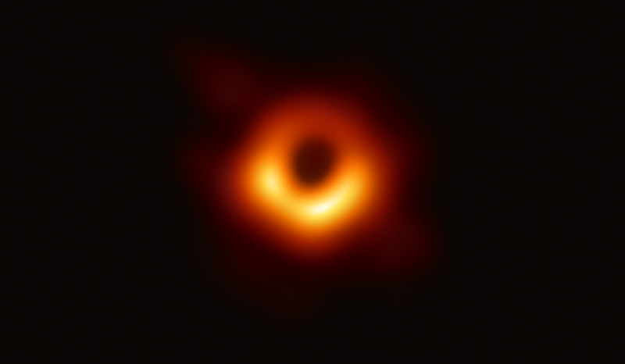
人类第一张黑洞照片（2019，距离地球5300万光年的星系M87中心）

Slide 35
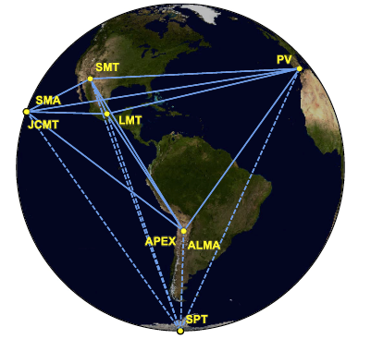
要分辨黑洞阴影和光环, 需要把望远镜的角分辨率提高到至少几十微角秒. 这是一个非常大的挑战, 因为著名的哈勃空间望远镜的角分辨率也只有0.05角秒
为了提高角分辨率, 科学家们将位于北美洲(SMA, JCMT, SMT, LMT)、南美洲(ALMA, APEX)、欧洲(PV)和南极(SLT)的8台毫米波望远镜组成干涉阵. 其基线长度(即望远镜阵列所覆盖区域的等效直径) 约1万千米, 与地球直径相当, 并利用1.3 mm波长作为观测波长。

Slide 36
例1 设人眼在正常照度下的瞳孔直径约为3 mm，而在可见光中，人眼最敏感的波长为550 nm，问
(1)人眼的最小分辨角有多大？
(2)若物体放在距人眼25 cm（明视距离）处，则两物点间距为多大时才能被分辨？

Slide 37
解 (1)
(2)

Slide 38
例2 毫米波雷达发出的波束比常用的雷达波束窄，这使得毫米波雷达不易受到反雷达导弹的袭击.
(1)有一毫米波雷达，其圆形天线直径为55 cm，发射频率为220 GHz的毫米波，计算其波束的角宽度；
(2)将此结果与普通船用雷达发射的波束的角宽度进行比较，设船用雷达波长为1.57 cm，圆形天线直径为2.33 m .

Slide 39
解 (1)
(2)

Slide 40
一 光栅
等宽度、等距离的狭缝排列起来的光学元件.
衍射角

Slide 41
二 光栅衍射条纹的形成
衍射角
光栅常数
b ：透光部分的宽度
b’ ：不透光部分的宽度
光栅常数：

Slide 42
光栅的衍射条纹是衍射和干涉的总效果
相邻两缝间的光程差：
主极大明纹位置

Slide 43
讨 论
主极大光强分布

Slide 44
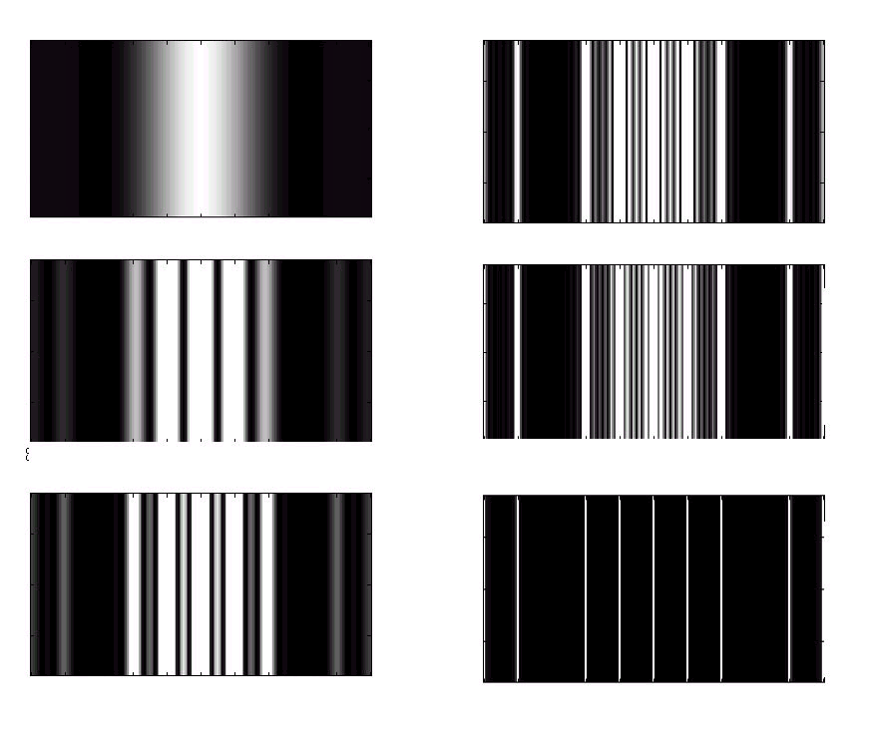
光栅中狭缝条数越多，明纹越细.
(a)1条缝
(d)5条缝
(b)2条缝
(e)6条缝
(c)3条缝
(f)20条缝

Slide 45
条纹最高级数

Slide 46
光栅常数越小，明纹越窄，明纹间相隔越远.
一定， 减少， 增大．
入射光波长越大，明纹间相隔越远.
一定， 增大， 增大．

Slide 47
三 衍射光谱
入射光为白光时，形成彩色光谱.
一级光谱
三级光谱
二级光谱

Slide 48
例如 二级光谱重叠部分光谱范围
二级光谱重叠部分：

Slide 49
衍射光谱分类
连续光谱：炽热物体光谱
线状光谱：放电管中气体放电
带状光谱：分子光谱

Slide 50
光谱分析
由于不同元素（或化合物）各有自己特
定的光谱，所以由谱线的成分，可分析出发
光物质所含的元素或化合物；还可从谱线的
强度定量分析出元素的含量.

Slide 51
例1 用白光垂直照射在每厘米有6500条刻痕的平面光栅上，求第三级光谱的张角.
解
紫光
红光
不可见

Slide 52
第三级光谱的张角
第三级光谱所能出现的最大波长
绿光

Slide 53
三 X 射线的衍射
1885年伦琴发现，受高速电子撞击的金属会发射一种穿透性很强的射线称Ｘ射线.
X 射线
冷却水
<

Slide 54
铅板
照像底片
单晶片的衍射
1912年劳厄实验
单晶片
劳 厄 斑 点

Slide 55
1913年英国布拉格父子提出了一种解释Ｘ射线衍射的方法，给出了定量结果，并于1915年荣获物理学诺贝尔奖.
布 拉 格 反 射
入射波
散射波

Slide 56
晶格常数
掠射角
布 拉 格 反 射
相邻两个晶面反射的两X射线干涉加强的条件
入射波
散射波
布拉格公式

Slide 57
布拉格公式
用途 测量射线的波长研究X射线谱，进而研究原子结构；研究晶体的结构，进一步研究材料性能.例如对大分子 DNA 晶体的成千张的X射线衍射照片的分析，显示出DNA分子的双螺旋结构.

Slide 58
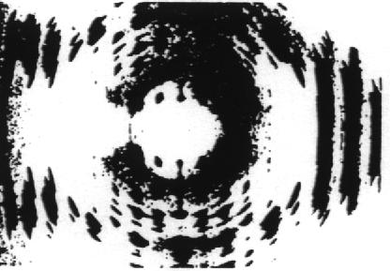
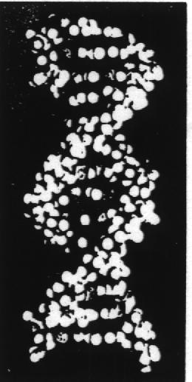

DNA 晶体的X衍射照片
DNA 分子的双螺旋结构
END

